Slide 1
Go之调度器
--- 郭书广

Slide 2
调度器
为什么需要调度器
任务太多资源有限
多个任务 --> 少量资源
操作系统
进程 --> CPU
Go调度器
goroutine --> 线程
Notes:
引入今天的主角 调度器

Slide 3
Goroutine轻量
上下文切换代价小
Goroutine 上下文切换只涉及到三个寄存器（PC / SP / DX）的值修改；而对比线程的上下文切换则需要涉及模式切换（从用户态切换到内核态）、以及 16 个寄存器、PC、SP…等寄存器的刷新；
Goroutine可以复用
内存占用少
线程栈空间通常是 2M，Goroutine 栈空间最小 2K；
Golang 程序中可以轻松支持10w 级别的 Goroutine 运行，而线程数量达到 1k 时，内存占用就已经达到 2G。
Notes:
引入今天的主角 调度器

Slide 4
目录
01.
抢占式调度
CONTENTS
02.
G-P-M 模型
03.
网络轮询器
04.
系统调用

Slide 5
多线程调度器 1.0
抢占式调度器 >=1.2
允许运行多线程的程序；
全局锁导致竞争严重；
基于协作的抢占式调度器
1.2 ~ 1.13
基于信号的抢占式调度器
1.14 ~ 至今
01
02
03
04
单线程调度器 0.x
任务窃取调度器 1.1
只包含 40 多行代码；
程序中只能存在一个活跃线程，由 G-M 模型组成；
引入P，构成GMP模型；
在某些情况下，G 不会让出线程，进而造成饥饿问题；
Notes:
演示代码
分别 演示 1.12 1.14.1
对比不同

Slide 6
G-P-M 模型
Go 程序通过调度器来调度Goroutine 在内核线程上执行，但是 Goroutine 并不直接绑定 OS 线程 M - Machine运行，而是由 Goroutine Scheduler 中的 P - Processor （逻辑处理器）来作获取内核线程资源的『中介』.
Go 调度器模型我们通常叫做G-P-M 模型，他包括 4 个重要结构，分别是G、P、M、Sched.
G:Goroutine，每个 Goroutine 对应一个 G 结构体，G 存储 Goroutine 的运行堆栈、状态以及任务函数。
G 并非执行体，每个 G 需要绑定到 P 才能被调度执行。
可重用，P在创建G时，先从处理器的 gFree 列表中查找空闲的 G，如果不存在空闲的 Goroutine，就会创建一个栈大小足够的G。
P: Processor，表示逻辑处理器，对 G 来说，P 相当于 CPU 核，G 只有绑定到 P 才能被调度。对 M 来说，P 提供了相关的执行环境(Context)，如内存分配状态(mcache)，任务队列(G)等。
P 的数量决定了系统内最大可并行的 G 的数量。
P 的数量由用户设置的 GoMAXPROCS 决定.
Notes:
地鼠推车搬砖
Sched 可以理解为调度循环

Slide 7
G-P-M 模型
M: Machine，OS 内核线程抽象，代表着真正执行计算的资源
M 的数量是不定的，由 Go Runtime 调整，为了防止创建过多 OS 线程导致系统调度不过来，目前默认最大限制为 10000 个。
M 并不保留 G 状态，这是 G 可以跨 M 调度的基础。
，在绑定有效的 P 后，进入 schedule 循环；而 schedule 循环的机制大致是从 Global 队列、P 的 Local 队列以及 wait 队列中获取。
Sched：Go 调度器，它维护有存储 M 和 G 的队列以及调度器的一些状态信息等。
全局队列: 存放等待运行的 G
P的本地队列：同全局队列类似，存放的也是等待运行的 G，存的数量有限，不超过 256 个新建 G'时，G'优先加入到 P 的本地队列，如果队列满了，则会把本地队列中一半的 G 移动到全局队列
Notes:
地鼠推车搬砖
Sched 可以理解为调度循环

Slide 8

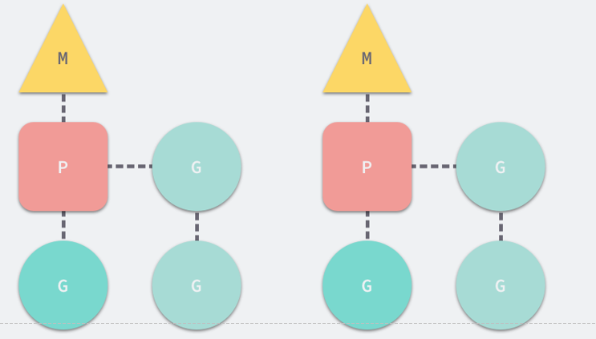
G-P-M 模型
简单的GMP模型图

Slide 9
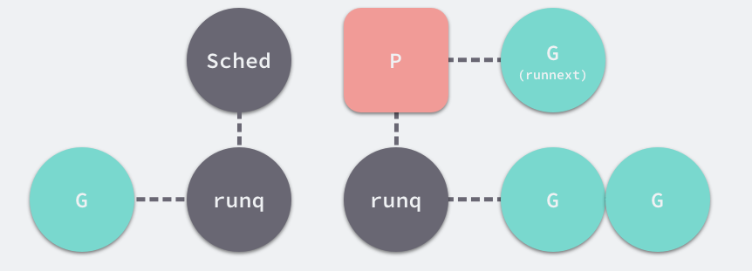
G-P-M 模型
全局队列 与 P本地队列

Slide 10
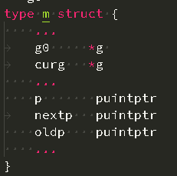

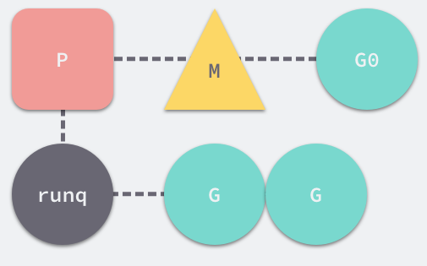
G-P-M 模型
M对应的结构体runtime.m.
g0 是持有调度栈的 Goroutine，curg 是在当前线程上运行的用户 Goroutine，这也是操作系统线程唯一关心的两个 Goroutine。
三个处理器字段，它们分别表示正在运行代码的处理器 p、暂存的处理器 nextp 和执行系统调用之前的使用线程的处理器 oldp：
Notes:
一般G是分段栈, 而G0是”无穷”栈, 并且G0是绑在M上的, cgo

Slide 11
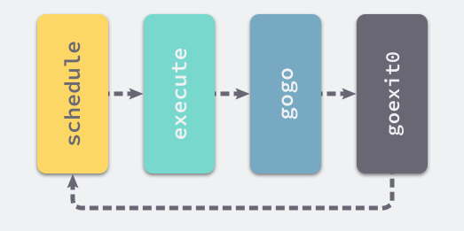
G-P-M 模型
调度循环 runtime.schedule
当全局运行队列中有待执行的 Goroutine 时，为了保证公平，有一定几率会从全局的运行队列中查找对应的 Goroutine；
从处理器本地的运行队列中查找待执行的 Goroutine；
如果前两种方法都没有找到 Goroutine，就会通过阻塞地查找 Goroutine；
从本地运行队列、全局运行队列中查找；
从网络轮询器中查找是否有 G 等待运行；
尝试从其他随机的处理器中窃取待运行的 Goroutine，在该过程中还可能窃取处理器中的计时器；
execute 函数执行获取的 Goroutine
gogo 将 Goroutine 调度到当前线程上
最后 goexit0 函数会重新调用schedule 触发新的 G 调度
另一个图

Slide 12
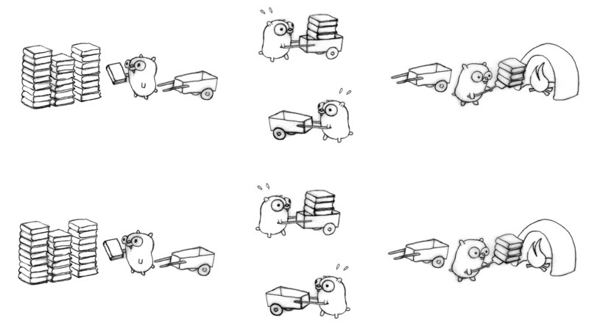
G-P-M 模型
地鼠推车搬砖模型
地鼠(Gopher)的工作任务是：工地上有若干砖头，地鼠借助小车把砖头运送到火种上去烧制。M 就可以看作图中的地鼠，P 就是小车，G 就是小车里装的砖。
弄清楚了它们三者的关系，下面我们就开始重点聊地鼠是如何在搬运砖块的。
P：根据用户设置的 GoMAXPROCS 值来创建一批小车(P)。
G： 通过 Go 关键字就是用来创建一个 Goroutine，也就相当于制造一块砖(G)，然后将这块砖(G)放入当前这辆小车(P)中。
M： 地鼠(M)不能通过外部创建出来，只能砖(G)太多了，地鼠(M)又太少了，实在忙不过来，刚好还有空闲的小车(P)没有使用，那就从别处再借些地鼠(M)过来直到把小车(P)用完为止。
这里有一个地鼠(M)不够用，从别处借地鼠(M)的过程，这个过程就是创建一个内核线程(M)。
需要注意的是：地鼠(M) 如果没有小车(P)是没办法运砖的，小车(P)的数量决定了能够干活的地鼠(M)数量，在 Go 程序里面对应的是活动线程数；

Slide 13
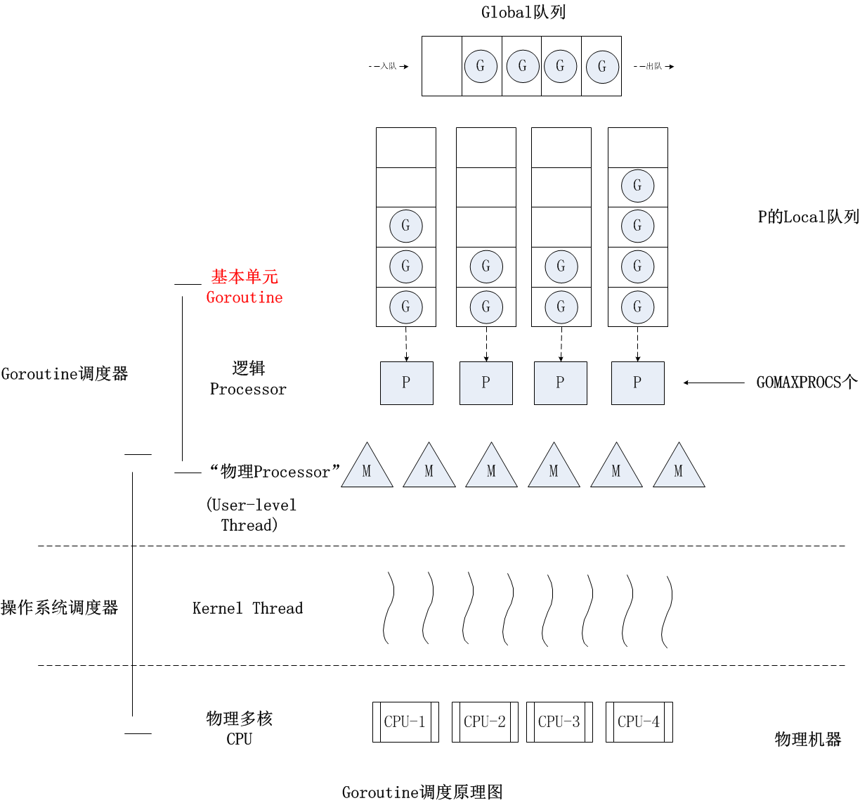
空白演示
单击输入您的封面副标题

Slide 14
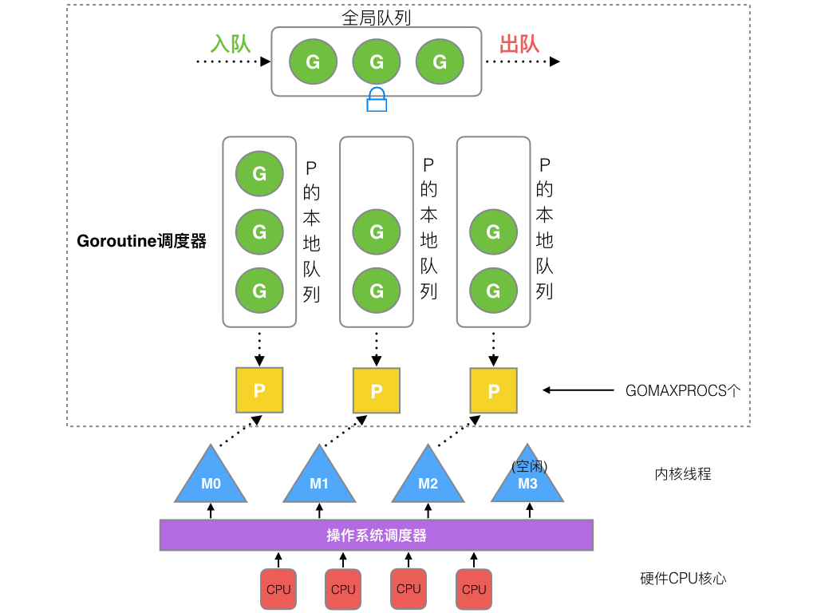

Slide 15
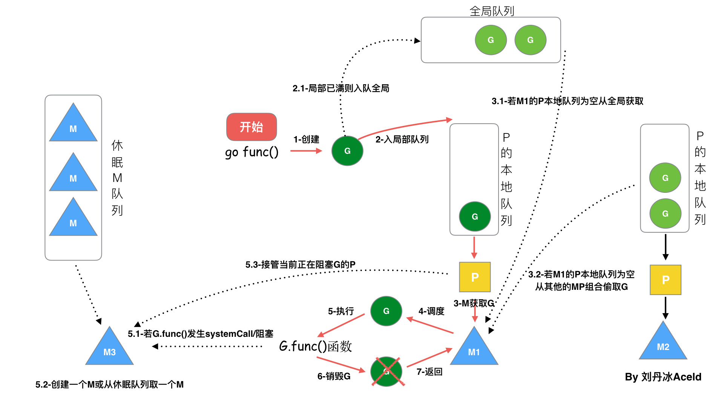
空白演示
单击输入您的封面副标题

Slide 16
G-P-M 模型
调度时机
go: go 创建一个新的 goroutine，Go scheduler 会考虑调度
GC: 由于进行 GC 的 goroutine 也需要在 M 上运行，因此肯定会发生调度。当然，Go scheduler 还会做很多其他的调度，例如调度不涉及堆访问的 goroutine 来运行。GC 不管栈上的内存，只会回收堆上的内存
系统调用: 阻塞 非阻塞
内存同步访问: atomic，mutex，channel 操作等会使 goroutine 阻塞，因此会被调度走。等条件满足后（例如其他 goroutine 解锁了）还会被调度上来继续运行

Slide 17
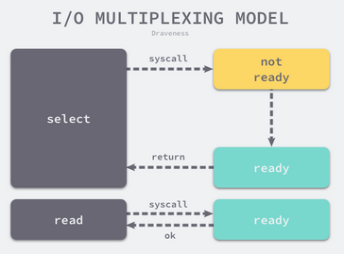
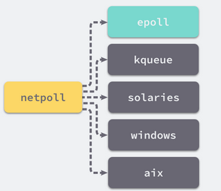
网络轮询器
网络轮询器(netpoll)实际上就是对 I/O 多路复用技术的封装。
为了提高 I/O 多路复用的性能，不同的操作系统也都实现了自己的 I/O 多路复用函数，例如：epoll、kqueue 和 evport 等。Go 语言为了提高在不同操作系统上的 I/O 操作性能，使用平台特定的函数实现了多个版本的网络轮询模块
网络I/O
文件I/O
计时器

Slide 18
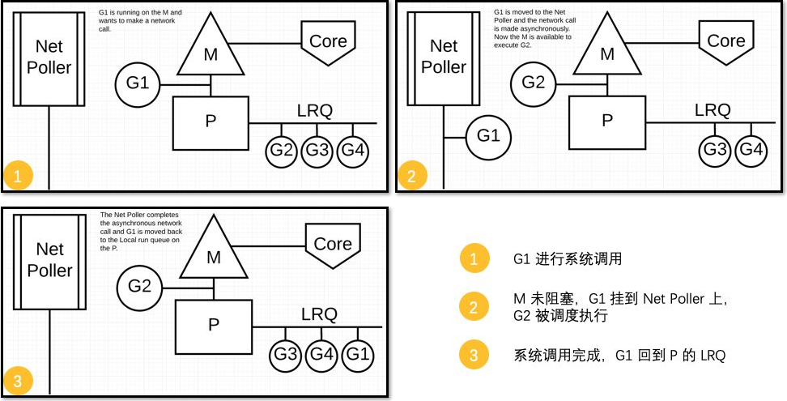
系统调用
网络IO
文件IO
计时器(P)

Slide 19
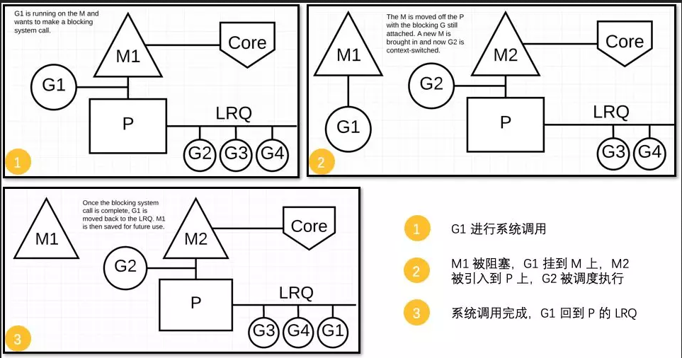
系统调用
其他系统调用
cgo
syscall.Syscall()
优化: 多路复用
syscall.RawSyscall才是非阻塞系统调用
Notes:
这里可以把cgo理解为复杂点的系统调用

Slide 20
参考
Go 语言设计与实现 https://draveness.me/golang/
调度系统设计精要 https://draveness.me/system-design-scheduler/

Slide 21
感谢聆听
郭书广 2020-03-31

